Slide 1
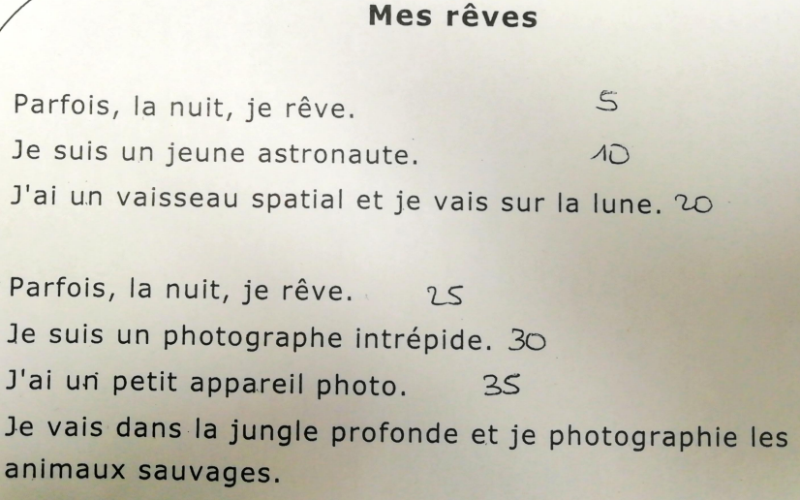

Slide 2
Notes:
Présentation de l’attendu : texte créé par l’enseignant.

Slide 3
Notes:
MODELAGE.

Slide 4
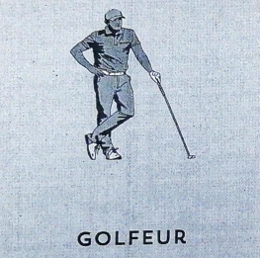
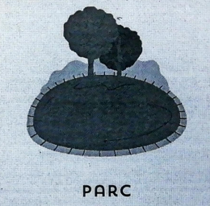
Notes:
MODELAGE.

Slide 5
Notes:
PRATIQUE GUIDEE « COLLECTIVE ».

Slide 6
Notes:
PRATIQUE GUIDEE COLLECTIVE.

Slide 7
Notes:
PRATIQUE GUIDEE EN BINOMES.

